Slide 1
Protocolos de Acción Covid-19

Slide 2
Adaptación y apoyo Integral
Institución Educativa
Propiciara un espacio de
Acogida y confianza
Institución Educativa Flexibles y pertinente
Familias informadas respecto a las acciones preventivas
La adaptación es una situación activa llena de emociones, miedos, ansiedad, dudas, deseos que se dan simultáneamente entonces el establecimiento educativo se compromete en ser una institución educativa que declara y propicia lo siguiente:

Slide 3
¿ Qué es el Covid-19?
Es un virus de la misma familia del SARS (Síndrome Respiratorio Agudo y Grave) que causa síntomas similares a la gripe como fiebre, tos, estornudo, dolor de garganta y dificultad respiratoria. Son una extensa familia de virus que afectan al ser humano y varias especies de animales.
El periodo de incubación no se conoce con exactitud, suele considerarse que es de 14 a 20 días siendo un virus insidioso, es decir, se puede contagiar incluso sin presentar síntomas.

Slide 4
Procedimiento
1
2
3
4
Capacitación
Preparación
Protocolos de acción
Retroalimentación
Líneas de acción a seguir con todos los miembros de la comunidad educativa
El establecimiento educativo , prepara la estructuración adecuada para prevención de contagios por Covid-19
El establecimiento educativo empleara 19 protocolos de acción y plan de retorno preventivo para Covid-19
El establecimiento educativo a través de la retroalimentación brindara información formativa para todos los miembros de la comunidad educacional

Slide 5
1
Lineamientos
Preparar el establecimiento educativo estructuralmente con la finalidad de disminuir los riesgos de transmisión de la infección por el COVID19
Mitigar y disminuir los riesgos de transmisión a través de la gestión adecuada del espacio físico
Comunicar los riesgos y la información respecto a los protocolos acción preventivos de Covid-19
Identificar y brindar atención optimizada para todos los miembros de la comunidad educativa de manera temprana y preventiva frente a cualquier síntoma de Covid-19

Slide 6
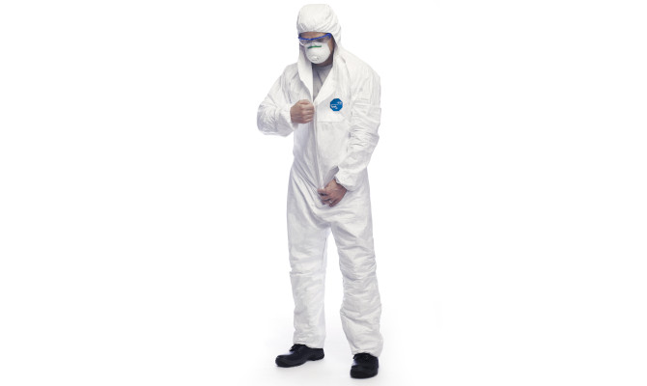
1. Preparación Reapertura
El establecimiento efectuará sanitización completa de las dependencias institucionales con un tiempo estimativo de 24 horas de antelación al inicio de las actividades pedagógicas
Procedimiento de selección e identificación de responsables acorde a lo normado en el manual de higiene
El establecimiento realizara de manera eficiente la limpieza y desinfección de toda las dependencias para el uso seguro de niños y niñas.

Slide 7
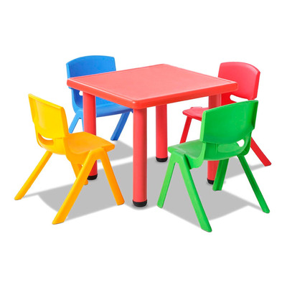
2. Limpieza y desinfección
Establecimiento educativo
Limpieza, higiene y desinfección de las instalaciones
Frecuencia según la dependencia o mobiliario por ejemplo sala de actividades o cunas
Monitoreo efectivo de cada procedimiento según lo reglamentado
Reporte emitido por la responsable de dichas acciones preventiva con su respectiva retroalimentación

Slide 8
2
Organización Educativa

Slide 9
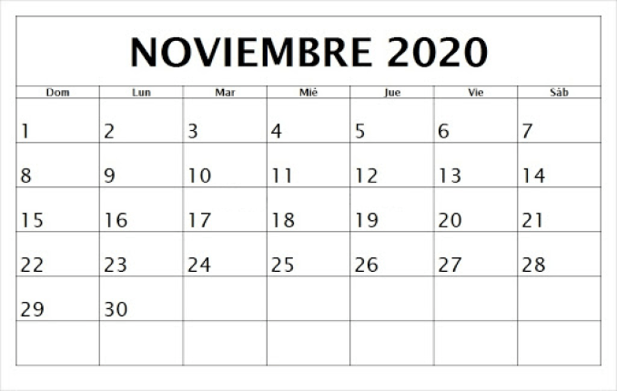
3. Organización de la Jornada educativa
Durante el retorno seguro en relación con los protocolos de acción preventivos de Covid-19, el establecimiento educativo implementara horarios diferidos de entrada y salida que resguardarán la seguridad de todos los miembros de la comunidad educativa.
¿ En que horario se retiraran?
¿En que horario ingresaran ?
¿ Cuántos niños (as) Asistirán?
¿ Que cursos asistirán?
Establecimiento educativo

Slide 10
4. Organización del equipo Técnico Pedagógico
Dirección
Personal de monitoreo de síntomas
Niños y niñas
Padres y/o Apoderados
Funcionarias del establecimiento educativo
Personas externas

Slide 11
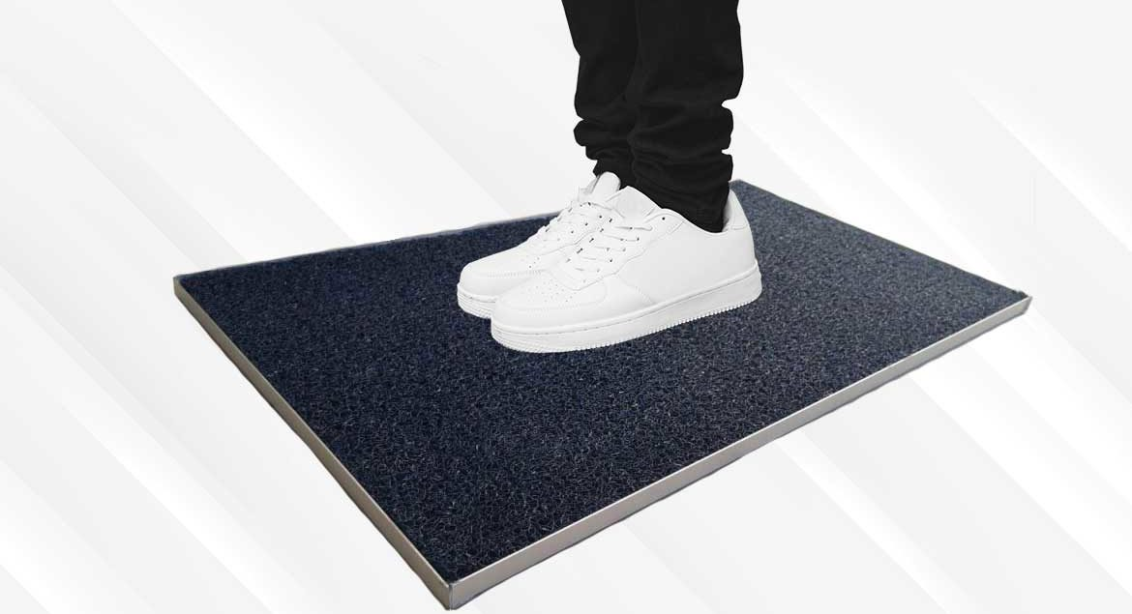
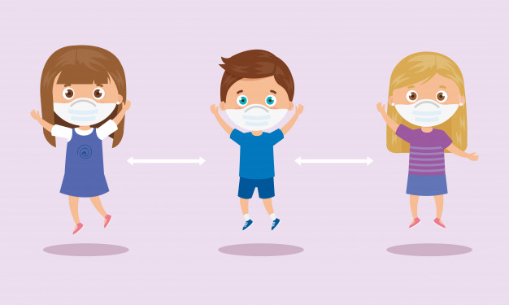
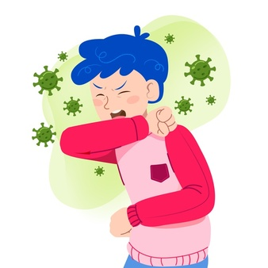
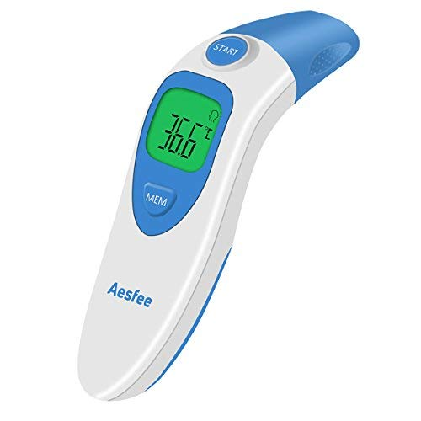
5. Control Sanitario
Se solicita de manera preventiva mantener la distancia de 1 metro entre los diversos miembros de la comunidad educativa donde se dispondrá una fila única. Evitar aglomeraciones en la entrega y retiro de niños y niñas del establecimiento educativo Procedimiento : Higienización de calzado sumergido en pediluvio con amonio cuaternario ( verificar el correcto secado de calzado, con la finalidad de prevenir accidentes) Se solicitara la desinfección de manos con alcohol gel. Control de temperatura corporal ( se negara el acceso en caso de que algún miembro de la comunidad educativa presente síntomas de fiebre sobre 37,8 u otro síntoma dentro de los 13 , expuesto en el protocolo de acción ) Se realizaran diversas preguntas de control de acceso con referencia a síntomas o por contacto estrecho. Se debe dejar registro escrito de las respuesta. Cualquier miembro de la comunidad que se niegue a brindar la información de monitoreo, no deberá tener acceso al establecimiento.

Slide 12
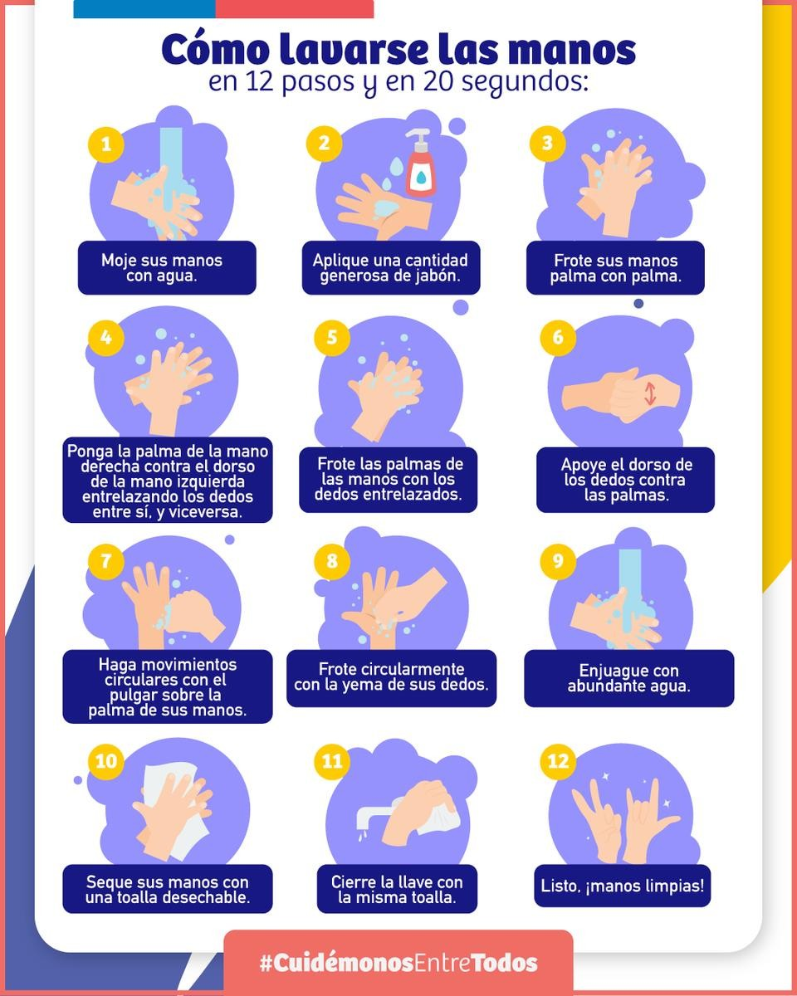
6. Lavado de Manos respetando los 12 pasos en 20 segundos
Lavarse las manos frecuentemente con agua y jabón y secarlas con toalla desechable. Utilizar el alcohol gel para complementar la higiene cuando tus manos se hayan ensuciado y no tengas acceso rápido al baño para lavarlas.
Lavado de manos y cara a los niños Una vez que ingresen los niños (as) se deben llevar al baño para el cambio de ropa (sacar chaqueta y poner delantal) y se procederá a lavarle las manos con agua y jabón y se les secaran con toalla nova. Luego la cara solo con agua y secar suavemente con Nova.
Consideraciones especiales para los equipos educativos: Con las manos limpias, lavar o asistir en el lavado de manos (con agua y jabón) Después de tener contacto con un niño/a en momentos de higiene de nariz se debe proceder con el lavado de manos correspondiente Si los niños/as son muy pequeños se debe asistir de manera frecuente Utilizar alcohol gel en reemplazo del lavado de manos siempre y cuando se encuentren en las dependencias de las salas de actividades o patios. Inmediatamente antes de la llegada de la alimentación de los niños/as a la sala y posterior a asistirlos en la ingesta. Posterior a realizar labores de higiene con los niños/as en el baño. Antes y después de cada muda.

Slide 13
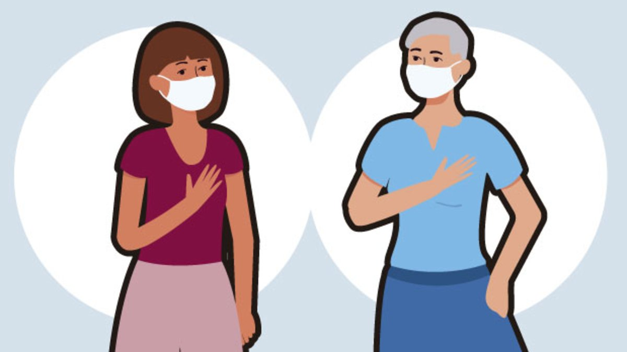
ACTIVITIES
3
7. Conductas preventivas para evitar contagios por COVID-19
Instaurar diversas estrategias de saludo y realizarlo con 1 metro de distancia, con la finalidad de evitar el contacto físico tales como, dar la mano, besos y abrazos entre los distintos miembros de la comunidad educativa. Concientización del lavado de manos en forma frecuente respetando los 12 pasos y 20 segundos El personal técnico pedagógico se deberá instruir en seguir las indicaciones del uso adecuado de mascarillas durante toda la jornada pedagógica

Slide 14
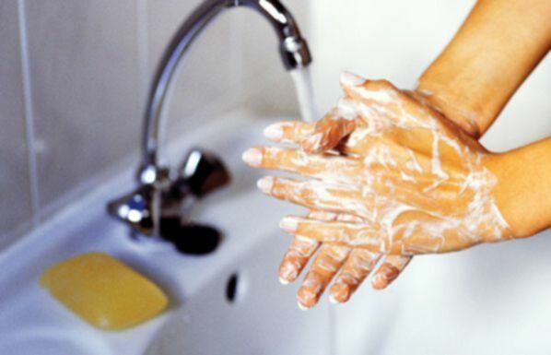
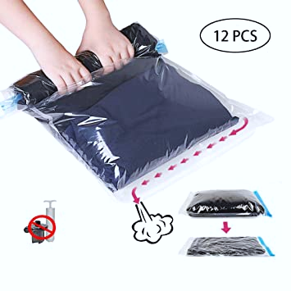
8. Uniforme del personal del establecimiento educativo
1. Presentarse todos los días con su respectivo uniforme institucional en condiciones adecuadas al cargo
2. Usar uniforme exclusivamente en jornada laboral, se encuentra prohibido hacer uso de este, durante el traslado desde el hogar al establecimiento o viceversa
3. Al termino de jornada guardar uniforme en una bolsa plástica ziploc
4.Realizar el proceso de lavado de manos una vez que finalice la manipulación de guardado.
5.Lavar uniforme en el hogar con agua caliente sobre 60 ° grados en lo posible no lavar con otras prendas de ropa, la bolsa ziploc.

Slide 15
9. Sospecha de Covid-19 en el establecimiento educativo
Mantener contacto cara a cara, a menos de un metro de distancia más de 15 minutos sin mascarilla
Compartir en un espacio cerrado por mas de 2 horas o mas sin el uso o la adecuada utilización de mascarilla
Vivir en la misma dependencia con algún integrante del grupo familiar que presente síntomas de Covid-19
Haberse trasladado en el transporte publico sin la mascarilla e implementos de seguridad
Casos estrechos
SINTOMAS DE COVID-19 2 o más síntomas, son sospechosos de COVID-19 | Temperatura sobre 37,8 ° C Tos Dificultad respiratoria Dolores musculares Dolor de cabeza Dolor de garganta Respiración rápida Dolor torácico Diarrea Dolor abdominal Perdida de olfato Perdida de gusto Coloración azulada en la piel

Slide 16
10. Acciones por sintomatología
El establecimiento educativo, durante el estado de emergencia sanitaria procederá a suspender cualquier tipo de reuniones entre funcionarias o con la familia utilizando mecanismo de comunicación digital tales como zoom o meet.
Mantener el adecuado monitoreo de temperatura y síntomas, con previo registro observable durante la jornada a los niños(as) que mantuvieron contacto estrecho con quien presento síntomas de Covid-19
El establecimiento educativo informara de forma eficiente a las familias frente a cualquier situación ocurrida de cada uno de los niños/as que compartieron al interior de la sala de actividades con algún adulto o niño/a con síntomas atribuibles a Covid-19 con la finalidad de mantener el monitoreo de síntomas.

Slide 17
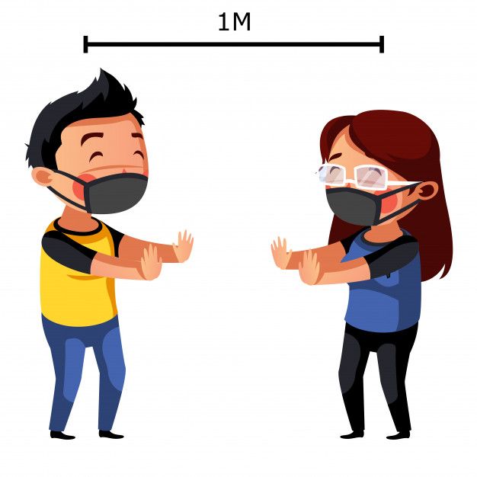
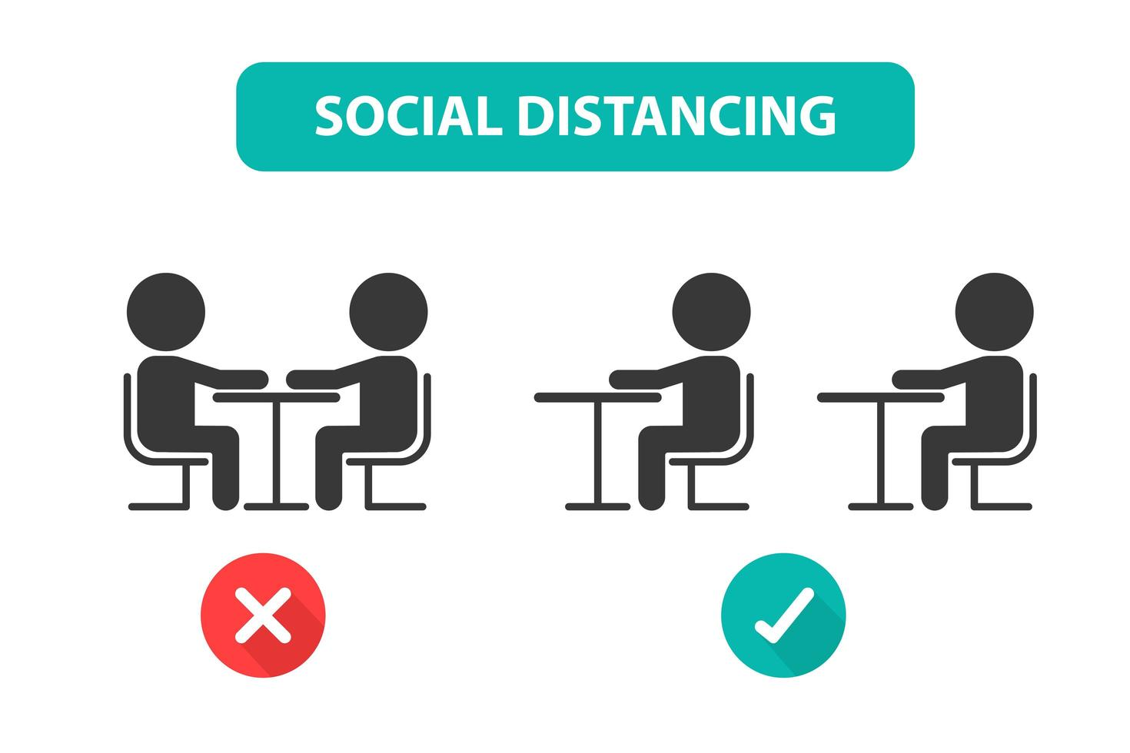
11. Medidas preventivas
Distanciamiento Físico en actividades | Horario de almuerzo Funcionarios
El establecimiento educativo planificara y organizara con la respectiva antelación a todos los miembros de la comunidad educativa, funcionarias, niños y niñas para el uso adecuado de espacios comunes y limitar la cantidad de participantes en estos lugares según lo establecido por la autoridad sanitaria. | El establecimiento educativo demarcara los espacios para llevar a cabo el distanciamiento físico entre las funcionarias, las cuales se deberán posicionar en sus respectivos puestos de almuerzo, en el espacio físico no pueden estar más de 3 personas por turno Se debe considerar mantener la ventilación adecuada, aplicación de las acciones de lavado de manos en 12 pasos y 20 segundos, no compartir elementos de personales tales como cubiertos o utensilios.

Slide 18
3
Procedimientos

Slide 19
12. Preparación del espacio físico – Sala de actividades
SIMILARITIES
Implementar estrategias de higiene y seguridad para todos los miembros de la comunidad educativa Los niños y niñas deberán contar con el espacio suficiente para facilitar tu movimiento todo mobiliario que no es indispensable deberá salir de la sala de actividades incluyendo el colgar mochilas en percheros en el exterior. Después de cada experiencia de aprendizaje u otra actividad se debe dar énfasis al lavado frecuente de manos especialmente después de la instancia de juego en patios interiores o exteriores. ( Según lo establecido en el punto N°13 de protocolos preventivos de Covid-19)

Slide 20
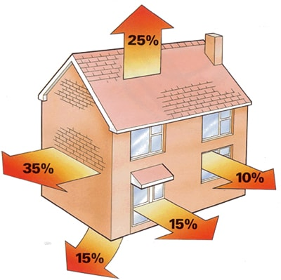
13. Ventilación de los espacios comunes
Una adecuada ventilación reduce considerablemente la propagación de virus y bacterias
Para ventilar:
Abrir las ventanas y puertas al exterior para provocar una corriente eficiente, el aire de los espacios debe renovarse para oxigenarse para regular la humedad, por al menos 15 minutos cada 2 horas.
Correr o levantar cortinas para permitir el ingreso de los rayos del sol.
Debe ventilarse idealmente antes y después del desarrollo de actividades con niños/as.

Slide 21
14. Horario de ingesta o alimentación
Previamente a la hora de ingesta de alimentos se debe limpiar y sanitizar el piso de las salas de actividades que se utilizaran para dicha acción Antes de dar uso a mesas y sillas, se deben limpiar y desinfectar El Personal debe considera utilizar todos los implementos requeridos para llevar a cabo esta función Todos los participantes de la hora de ingesta deberán lavar sus manos cumpliendo el proceso de los 12 pasos y 20 segundos. En los diversos horarios de ingesta programado tales como desayuno, almuerzo, once se debe disponer el espacio de la sala de actividades con la distancia señalada de 1 metro de distancia entre una mesa y otra, el número de sillas debe ser exacta a la cantidad de niños y niñas asistidos. Los niños solamente deberán disponer de su cubierto y servilleta individual.

Slide 22
15. Hábitos higiénicos
Antes y después de ingresar al baño los niños y niñas deben proceder aplicar el adecuado lavado de mano respetando los 12 pasos y 20 segundos Instruir y fomentar a los niños y niñas a que utilicen servicio higiénico cada vez que lo necesiten manteniendo el distanciamiento físico de 1 metro, la cantidad de niños y niñas debe ser limitada. El personal debe utilizar el adecuado uso de mascarilla durante el proceso de muda Durante el proceso y después del procedimiento de muda la funcionaria deberá lavarse las manos cumpliendo los 12 pasos y 20 segundos. La higiene de lavado de manos después de la muda deberá contemplar el procedimiento de los niños y niñas Durante la higiene bucal se deberá llevar rigurosamente el procedimiento con la finalidad de distribuir el cepillo de dientes adecuado evitando contaminación cruzada durante la utilización y almacenamiento

Slide 23
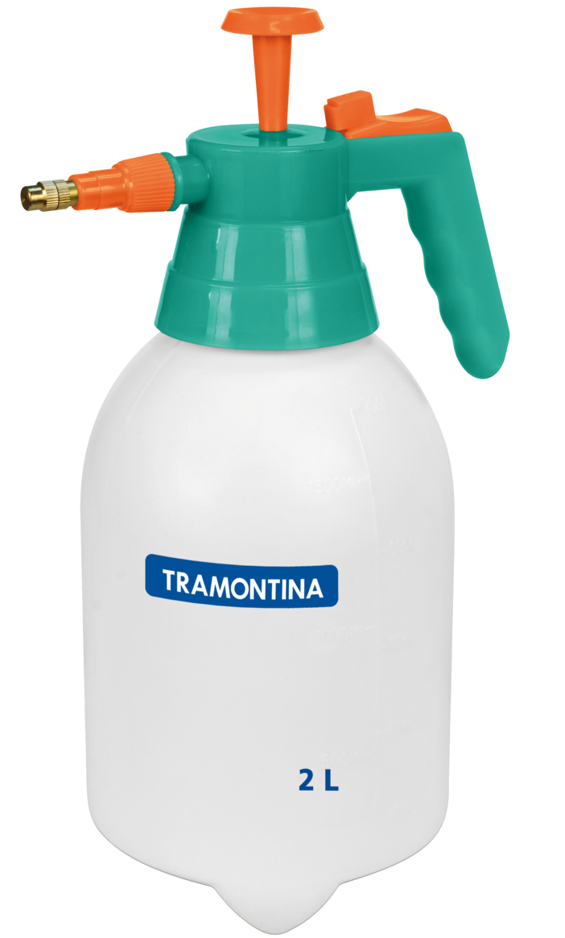
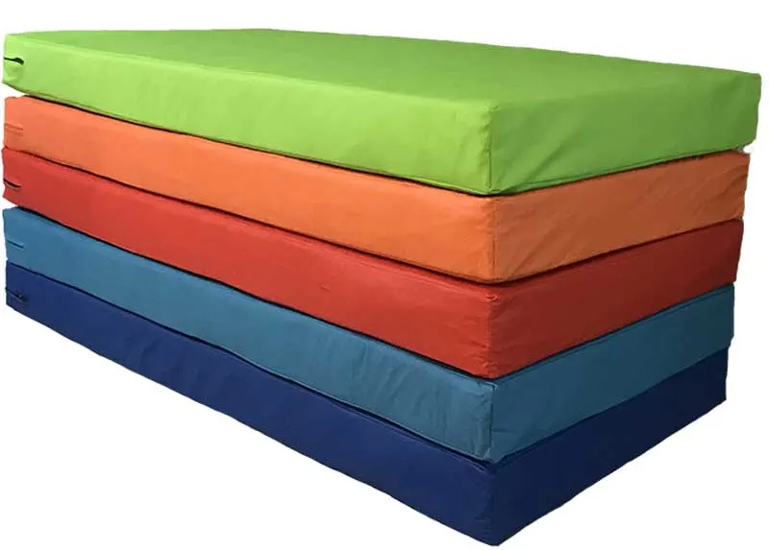
16. Horario de descanso
En la instancia eventual que los niños y niñas necesiten dormir se debe considerar la distancia de 1 metro entre una cuna u otra Las cunas se deben desinfectar e higienizar de forma diaria, especialmente barandas y manillas que corresponden a superficies de mayor contacto. Se debe aumentar la frecuencia de desinfección ejemplo : después de que un niño/a realice la siesta. Se debe incrementar la limpieza de colchonetas de estimulación o se encuentre en contacto directo con el piso. Las sabanas de los niños y niñas deben ser puesta en el momento que se realice el reposo y guardada en su respectiva bolsa para ser enviada al hogar para ser lavada y planchada En el caso de que los niños(as) que descansan realizando algún tipo de actividad relajante o tranquila, se debe disponer de mobiliario y material para que lo realicen, procurando el distanciamiento de 1 metro entre uno y otro niño.

Slide 24
17. Espacios interiores y exteriores de juegos
Enfatizando la importancia de los horarios diferidos distribuidos por las jornadas educativas para una mayor eficacia de distanciamiento físico entre adultos y niños(as) La utilización de patios interiores y exteriores o áreas comunes deben permanecer limpios y libre de elementos y equipamiento para dar mayor espacio a los niños y niñas (dependiendo del espacio y distribución) La limpieza de estas áreas debe complementar con lo propuesto en el punto N°2 ( desinfección con pulverizador de alcohol después de cada recambio de grupos de niños/as)

Slide 25
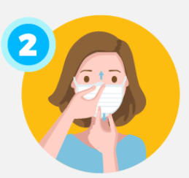
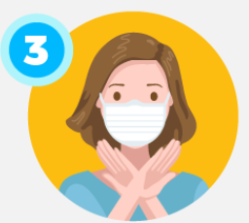
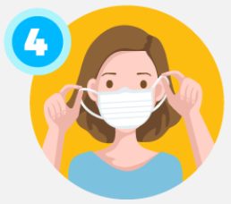
18. Uso de Mascarilla
Todos los adultos deben usar mascarilla, en todo momento de la jornada, solo se la podrán quitar a la hora de almuerzo. Esta medida será obligatoria mientras se encuentre vigente la Resolución N° 282 del Ministerio de Salud, que hace obligatorio el uso de mascarilla COVID-19. Las mascarillas y kit de implementos de seguridad para el manejo de casos deberán ser utilizadas durante el traslado de un niño/a y permanencia a un centro de salud, con motivo de un accidente y/o sospecha de vulneración de derechos, de acuerdo con los protocolos vigentes. En esta indicación debe cumplirse asegurando seguimiento de esta norma. En caso de utilizar mascarillas reutilizables, deberán en lo posible lavarse considerando las siguientes recomendaciones: Lavar las mascarillas en un ciclo completo de 30 minutos (mojado, lavado y enjuague) con agua a 60 °C, en lo posible. Usar detergentes para ropa y secar al sol.

Slide 26
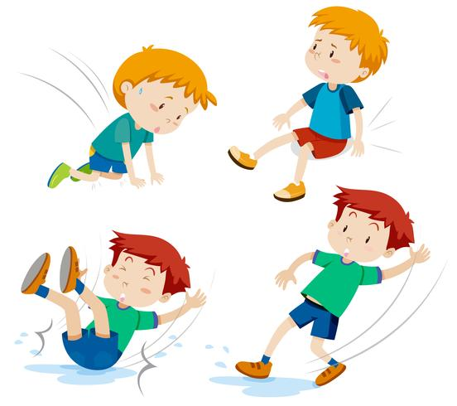
19. Trasladó a Centros Asistenciales
Pasos a seguir, Modo operativo Covid-19
Evaluación del accidente
Consideraciones
Todos los niños y niñas que sufran algún tipo de accidentes cuya lesión lo amerite deberán ser trasladados a la brevedad a un centro de atención de salud o urgencias. Si por la naturaleza de la lesión no es recomendable mover al niño/a lesionado, se debe llamar en forma inmediata una ambulancia. En todos los casos de accidentes, por leve que sea la lesión, debe informarse al apoderado del niño(a) sobre su ocurrencia al momento del retiro. En contexto de pandemia se aplicará de igual forma el protocolo de accidentes , solamente se tomarán las medidas preventivas del cuidado de protección personal Importante: Debido al Covid-19, se sugiere realizar el monitoreo preventivo con la finalidad de determinar la necesidad de tener un contacto directo con algún centro asistencial, los casos de emergencia el personal directivo o de salud debe considerar todos los mecanismos de prevención y elementos de protección requeridos

Slide 27
20. Apoyo Emocional
Identifiquemos las emociones ¿todas las emociones son iguales? No, podríamos considerar que las emociones se dividen en dos tipos: positivas y negativas. Las emociones positivas son las que favorecen el bienestar en la persona que las siente, por ejemplo: la alegría, el amor, la satisfacción, la gratitud, etc.; en cambio las emociones negativas son las que provocan un malestar en la persona y por esto existe un deseo de evitarlas, por ejemplo: la ira, el miedo, el asco, la tristeza, los celos, etc.
Por ello, debemos dar a las emociones “el valor añadido” que tienen en la formación integral de los niños y niñas, y para conseguirlo debemos fomentar una educación emocional que la entendemos como un proceso educativo, continuo y permanente, que pretende potenciar el desarrollo de las competencias emocionales como elemento esencial del desarrollo humano, con el objeto de capacitarle para la vida y con la finalidad de aumentar el bienestar personal y social (Bisquerra, 2000).

Slide 28
Muchas Gracias

